Slide 1
캡스톤디자인(2)
201501465 이수경
201501472 이지은
201501498 황은빈

Slide 2
목차
진행 상황
변경 상황
재료 신청

Slide 3
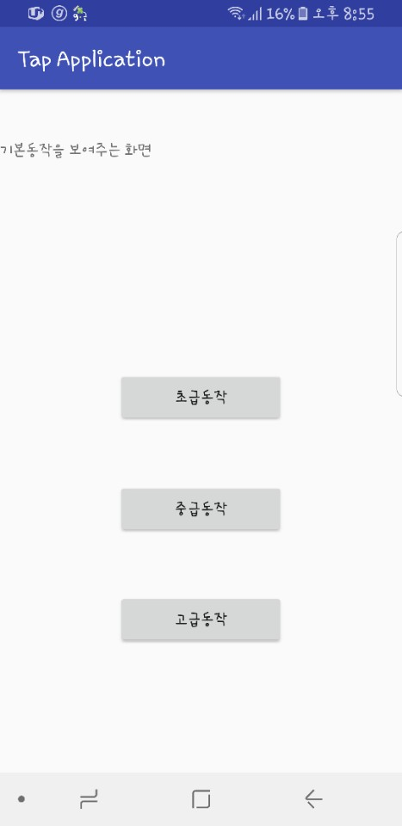
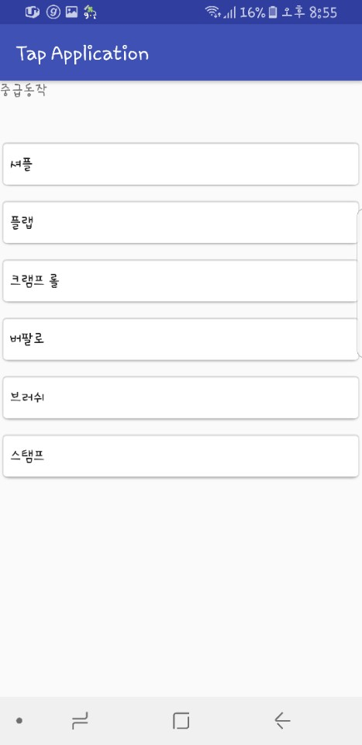
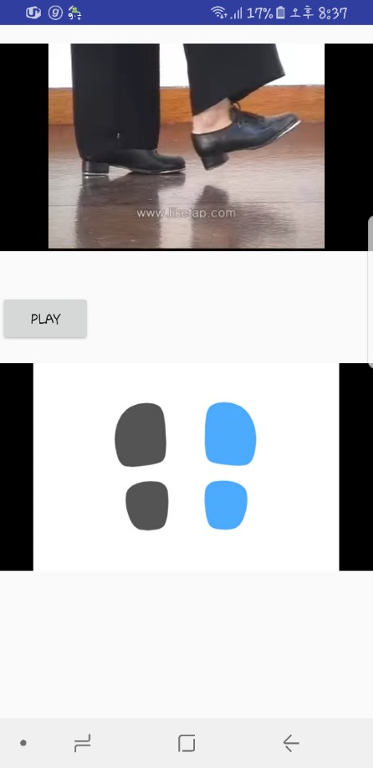
Application 진행상황

Slide 4


발 동작
회색 - 무동작
주황 - tap
하늘 - 공중

Slide 5
Board 진행상황
블루투스 연결 확인
android에서 board로 송신 확인
진행 예정
board에서 android로 송신 구현
기본 동작 구현 성공을 목적

Slide 6
변경 사항
변경 사항은 없음
프로젝트 진행 시간에 따라 부가기능 제외 고려
(ex. battery 확인 등)

Slide 7
재료 신청

